Slide 1
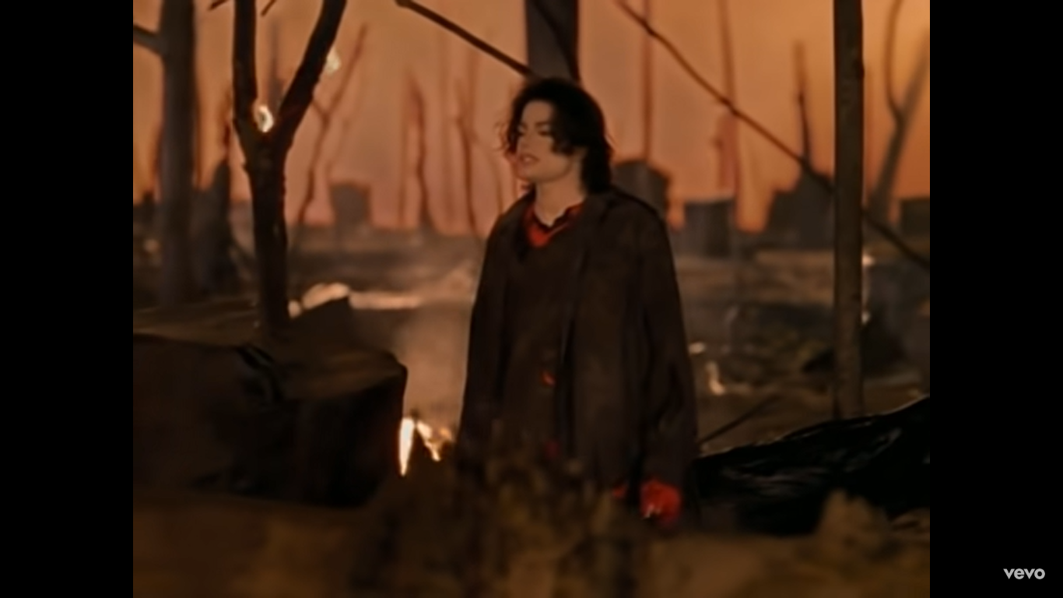
Bài hát Bài ca Trái Đất (Earth Song) của Mai-cơn Giắc-sơn
Notes:
https://www.youtube.com/watch?v=XAi3VTSdTxU

Slide 2

Liệu con người có phải là chúa tể của tự nhiên?

Slide 3
PHIẾU HỌC TẬP SỐ 1
PHIẾU QUAN SÁT
TÔI NGHĨ | TÔI THẤY | TÔI QUAN SÁT

Slide 4

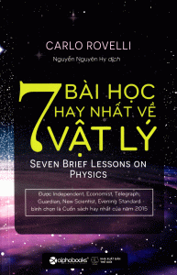
BÀI 9: HÀNH TRANG CUỘC SỐNG
VỀ CHÍNH CHÚNG TA
(Trích 7 bài học hay nhất về vật lí)
- Các-lô Rô-ve-li -

Slide 5
I.
Tìm hiểu chung
II.
Đọc hiểu văn bản
Cấu trúc bài học
III.
Tổng kết
IV.
Luyện tập
V.
Vận dụng

Slide 6
I.
TÌM HIỂU CHUNG

Slide 7
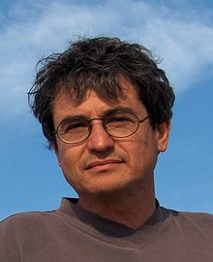
1. Tác giả
- Các-lô Rô-ve-li sinh năm 1956, là nhà vật lí học lí thuyết, nhà văn, sinh ra ở I-ta-li-a, chủ yếu làm việc ở Mỹ và Pháp.
- Các nghiên cứu của ông tập trung vào lĩnh vực lực hấp dẫn lượng từ. Ông cũng nghiên cứu sâu về lịch sử và khoa học triết học. Những công việc này đã giúp ông có một tri thức tổng hợp rộng lớn và cái nhìn toàn diện, sâu sắc về vũ trụ và đời sống.

Slide 8
2. Tác phẩm
a.
Xuất xứ
Văn bản “Hành trang cuộc sống” được trích từ cuốn sách “7 bài học hay nhất về vật lí”.

Slide 9
2. Tác phẩm
b.
Nội dung
Cuốn sách nối tiếng 7 bài học hay nhất về vật lí của ông được xuất bản lần đầu tiên vào năm 2014, đã được dịch sang 41 thứ tiếng và bán hàng triệu bản khắp thế giới. Không chỉ là một cuốn cẩm nang súc tích về vật lí học hiện đại, cuốn sách còn chứa đựng những suy tư mang tính chất triết học về thế giới và con người. Ở đó, khoa học, triết học, văn chương và tôn giáo đã được kết hợp một cách hài hòa, cho người đọc thấy được vẻ đẹp huyền bí của thế giới này.

Slide 10
2. Tác phẩm
c.
Bố cục
+ Phần 1 (từ đầu đến "chúng ta cũng là một phần của cái thế giới ấy"): trình bày quan điểm của tác giả về vị trí của con người trong thế giới.
+ Phần 2 (từ "Chúng ta, con người" đến "Ngay chính linh hồn chúng ta cũng chỉ là một ví dụ bé nhỏ"): tác giả trình bày các luận điểm chính để bảo vệ cho quan điểm của mình.
+ Phần 3 (từ "Tự nhiên là nhà của chúng ta" đến hết): kết luận.

Slide 11
II.
ĐỌC HIỂU VĂN BẢN

Slide 12
PHIẾU HỌC TẬP SỐ 2: PHIẾU HƯỚNG DẪN ĐỌC
CÂU HỎI | HƯỚNG DẪN | TRẢ LỜI
1 | • Tìm câu chủ đề của các đoạn 1, 2, 3, 4, 7, 9. • Tìm mối liên hệ giữa các câu chủ đề của mỗi đoạn. • Xác định quan điểm, các luận điểm chính của VB.
2 | • Tìm các lí lẽ, bằng chứng trong đoạn 6, 7, 8, 9. • Đánh giá vai trò của các lí lẽ, bằng chứng trong việc làm sáng tỏ các luận điểm. • Đánh giá tính thuyết phục của các lí lẽ, bằng chứng.
3 | • Tìm các chi tiết có yếu tố miêu tả, biểu cảm. • Phân tích giá trị của các yếu tố miêu tả và biểu cảm. • Xác định các biện pháp tu từ. • Phân tích giá trị của các biện pháp tu từ.
4 | • Đọc kĩ thông tin về tiểu sử tác giả, liên hệ với những thông tin được trình bày trong VB • Xác định nguồn gốc, cơ sở của những bằng chứng, lí lẽ mà tác giả sử dụng. • Xác định điểm nhìn của nhân vật xưng "tôi", các từ ngữ thể hiện thái độ, đánh giá của “tôi” với các đối tượng được nhắc tới.
5 | • Tìm các chi tiết cho thấy quan điểm của tác giả trong bốn đoạn cuối của VB. • Khái quát quan điểm của tác giả được ngầm biểu hiện qua những chi tiết vừa tìm được.
6 | • Giải thích từ ngữ thể hiện rõ quan điểm của người viết. • Đánh giá về tính khách quan, trung thực, tin cậy của nhận định. • Nêu quan điểm của bản thân. • Tìm các luận điểm, bằng chứng, lí lẽ để bảo vệ quan điểm của bản thân.

Slide 13
1. Quan điểm của tác giả và các luận điểm chính trong văn bản

Slide 14
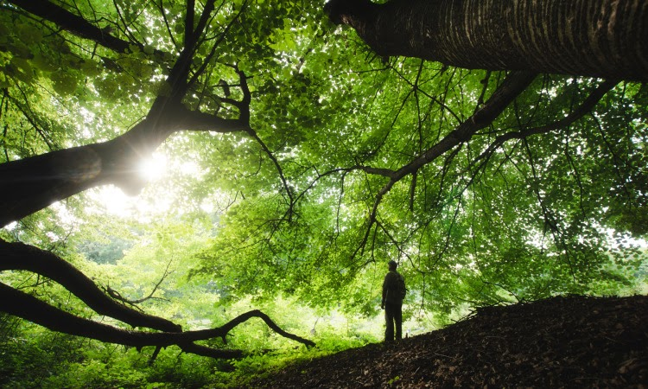
1. Quan điểm của tác giả và các luận điểm chính trong văn bản
- Quan điểm chính được tác giả thể hiện trong văn bản: Chúng ta là một phần của tự nhiên. Tự nhiên là nhà của chúng ta.

Slide 15
1. Quan điểm của tác giả và các luận điểm chính trong văn bản
- Quan điểm này được triển khai thành các luận điểm chính:
01
02
03
Sự tồn tại của chúng ta chỉ là một phần của vũ trụ.
Tri thức của chúng ta chung quy đều phản ánh thế giới.
Các giá trị đạo đức của chúng ta, cảm xúc của chúng ta, tình yêu của chúng ta cũng là một phần của tự nhiên.

Slide 16
2. Những lí lẽ, bằng chứng được sử dụng trong văn bản

Slide 17
⁕ Các luận điểm và lí lẽ, bằng chứng
Tri thức của chúng ta chung quy đều phản ánh thế giới.
Sự tồn tại của chúng ta chỉ là một phẩn nhỏ bé của vũ trụ.
Đạo đức, cảm xúc, tình yêu của chúng ta cũng là một phần của tự nhiên.
Các luận điểm

Slide 18
⁕ Các luận điểm và lí lẽ, bằng chứng
Luận điểm: Sự tồn tại của chúng ta chỉ là một phẩn nhỏ bé của vũ trụ.
Lý lẽ: “Chúng ta từng nghĩ rằng mình là thứ tồn tại duy nhất, một chủng loài tách biệt hẳn với họ các động vật và thực vật, rồi phát hiện ra rằng mình là hậu duệ có cùng các tổ tiên với mọi sinh thể quanh ta”.

Slide 19
⁕ Các luận điểm và lí lẽ, bằng chứng
Luận điểm: Tri thức của chúng ta chung quy đều phản ánh thế giới.
+ Lí lẽ: “Chất liệu căn bản làm nên tư duy của chúng ta là tập hợp vô cùng phong phú các thông tin được tích luỹ, trao đổi và không ngừng được xây dựng kĩ lưỡng”.
+ Bằng chứng: “Một giọt mưa chứa thông tin về sự hiện diện của một đám mây trên trời, một tia sáng chứa thông tin về màu sắc của chất đã gửi nó đến mắt ta”.

Slide 20
⁕ Các luận điểm và lí lẽ, bằng chứng
- Luận điểm: Đạo đức, cảm xúc, tình yêu của chúng ta cũng là một phần của tự nhiên.
Lí lẽ: “Thực tại của chúng ta là những giọt nước mắt và nụ cười, lòng biết ơn và vị tha, sự trung thành và phản bội, là quá khứ luôn ám ảnh chúng ta và sự thanh thản. Thực tại của chúng ta được làm nên từ xã hội của chúng ta, từ cảm xúc nhờ âm nhạc đem lại, từ các mạng lưới kiến thức chung đan dệt phong phú mà chúng ta cùng nhau xây đắp”.

Slide 21

⁕ Những tri thức khoa học được đề cập đến trong văn bản
- Những tri thức khoa học: Chúng ta được làm ra từ cùng những nguyên tử, cùng những tín hiệu ánh sáng giống như nguyên tử, chúng ta không phải ở trên một hành tinh nằm tại trung tâm vũ trụ, chúng ta là hậu duệ có cùng các tổ tiên với mọi sinh thể quanh ta, một giọt mưa chứa thông tin về sự hiện diện của một đám mây trên trời...

Slide 22
⁕ Những tri thức khoa học được đề cập đến trong văn bản
- Nguồn gốc của tri thức: Các tri thức được đề cập trong văn bản bắt nguồn từ tri thức khoa học tự nhiên hiện đại, dựa trên nền tảng cùa học thuyết tiến hoá, thiên văn học, di truyền học.
- Ý nghĩa của những tri thức trong việc làm sáng tỏ những luận điểm chính: Đó là những bằng chứng làm sáng tỏ cho luận điểm chính. Vì những tri thức này là tri thức khách quan, được kiểm chứng bởi các nhà khoa học có uy tín, đã được chứng minh bằng khoa học hiện đại nên chúng rất thuyết phục, đáng tin cậy. Tất nhiên, khoa học vẫn đang không ngừng phát triển và có thể trong tương lai có rất nhiều các học thuyết, bằng chứng khoa học thậm chí có thể phản biện, đi ngược lại những học thuyết trên.

Slide 23
3. Các yếu tố miêu tả, biểu cảm, biện pháp tu từ trong văn bản

Slide 24

- Các chi tiết có yếu tố miêu tả, biểu cảm trong văn bản và tác dụng:
+ Chi tiết: Đại dương mênh mông những gì chưa biết, rực sáng lên vầng hào quang của sự huyền bí.
+ Yếu tố biểu cảm còn được bộc lộ trong cách sử dụng biện pháp điệp ngữ, các câu cảm thán trong văn bản.

Slide 25
- Các chi tiết có yếu tố miêu tả, biểu cảm trong văn bản và tác dụng:
+ Tác dụng:
• Yếu tố miêu tả giúp người đọc hình dung được vẻ đẹp kì diệu của thế giới mà ta đang sống.
• Yếu tố biểu cảm giúp bộc lộ tình yêu, sự ngưỡng mộ cùa tác giả đối với sự kì diệu của thực tại.
• Mặc dù nhìn cuộc sống từ lăng kính của một nhà khoa học, sử dụng các bằng chứng, lí lẽ là các tri thức khoa học khách quan, nhưng việc sử dụng yếu tố miêu tả và biểu cảm đã khiến cho văn bản nghị luận trở nên uyển chuyển, xúc động, hấp dẫn. → Miêu tả và biểu cảm vì thế giúp gia tăng sức thuyết phục của văn bản nghị luận.

Slide 26
- Các biện pháp tu từ và tác dụng
+ Các biện pháp tu từ như so sánh (ví dụ: thế giới là "một trò chơi ghép hình mênh mông của không gian và các hạt cơ bản"; "chúng ta giống như đứa trẻ, khi lớn lên nhận ra rằng thế giới không chỉ vẻn vẹn là những gì ở quanh mình như nó tưởng khi còn bé"; "tự nhiên là nhà của chúng ta, và sống trong tự nhiên nghĩa là chúng ta đang ở nhà của mình",...), ẩn dụ ("đại dương mênh mông những gì chưa biết",...), điệp ngữ ("Chúng ta từng tin rằng", "chúng ta từng nghĩ rằng"..'.)
- Tác dụng: Giúp cho lời văn trở nên uyển chuyển, bay bổng và giúp tăng sức biểu cảm của ngôn từ.

Slide 27
4. Mối quan hệ giữa con người và thực tại và khả năng nhận thức thế giới của con người

Slide 28
- Mối quan hệ giữa con người và thực tại
+ Tác giả văn bản là một nhà vật lí học thiên văn, đồng thời là một nhà triết học.
+ Trong văn bản, ông không chỉ thể hiện quan điểm về thế giới với tư cách một nhà khoa học, mà còn thể hiện một sự suy tư, cắt nghĩa về bản chất của thực tại, vế mối quan hệ giữa con người và thực tại từ góc nhìn triết học.
→ Từ những góc nhìn này, ông nhận rõ sự nhỏ bé của con người trước sự lớn lao, kì vĩ và vẻ đẹp tuyệt đối của thực tại.

Slide 29

- Khả năng nhận thực thế giới của con người
Tác giả cho rằng thế giới mà chúng ta đang sống là mênh mông, vô hạn; những gì mà chúng ta khám phá ra là hữu hạn. Còn rất nhiều điều mà chúng ta vẫn chưa tìm hiểu hết. Nhưng trí tò mò của con người là vô hạn, vì thế, tri thức của ta không ngừng tăng lên.

Slide 30
III.
Tổng kết

Slide 31
1. Nghệ thuật
2. Ý nghĩa văn bản.
- Cách lập luận chặt chẽ, lí lẽ dẫn chứng thuyết phục.
- Các biện pháp tu từ so sánh, điệp cấu trúc, liệt kê được sử dụng linh hoạt, hiệu quả.
- Trình bày quan điểm về giá trị của con người trong thế giới tự nhiên.
- Khẳng định con người là một bộ phận hữu cơ của tự nhiên, con người cũng là tự nhiên và là một trong vô số các biểu hiện biến thiên vô cùng tận của nó.

Slide 32
IV.
Luyện tập

Slide 33
Nhận thức nào từ văn bản Về chính chúng ta mà bạn muốn mang theo trong hành trang cuộc sống của mình? Hãy viết đoạn văn (khoảng 150 chữ) để chia sẻ về điều này.
Gợi ý:
+ Giới thiệu vắn tắt một thông điệp hoặc bài học mà mình đã lĩnh hội được khi đọc văn bản Về chính chúng ta.
+ Trình bày ngắn gọn quan điểm của mình về thông điệp/ bài học ấy.
+ Chọn lọc các lí lẽ, bằng chứng để bảo vệ cho quan điểm của mình.
+ Sử dụng các kiểu cấu trúc như diễn dịch, quy nạp, tổng phân hợp, song hành, móc xích để triển khai đoạn văn.
+ Chỉnh sửa đoạn văn: Kiểm tra lại tất cả các câu xem có tập trung làm nổi bật quan điểm hay không, câu đã có đủ các thành phẩn chính hay chưa, trình tự sắp xếp các câu có hợp lí không,...

Slide 34
V.
Vận dụng

Slide 35
Tìm thêm các VB, tài liệu khác về mối quan hệ giữa con người và tự nhiên. Chỉ ra các luận điểm, lí lẽ, bằng chứng được tác giả sử dụng để bảo vệ quan điểm của mình.

Slide 36
PHIẾU HỌC TẬP SỐ 3: PHIẾU HƯỚNG DẪN ĐỌC
TÊN VB | TÊN TÁC GIẢ | QUAN ĐIỂM | LUẬN ĐIỂM | LÍ LẼ | BẰNG CHỨNG

Slide 37
BÀI 9: HÀNH TRANG CUỘC SỐNG
VỀ CHÍNH CHÚNG TA
(Trích 7 bài học hay nhất về vật lí)
- Các-lô Rô-ve-li -

